Slide 1


Филиал ФГБОУ ВО «Российский химико-технологический университет имени Д. И. Менделеева» в г. Ташкенте (Республика Узбекистан) Кафедра технологии органических веществ
ВЫПУСКНАЯ КВАЛИФИКАЦИОННАЯ РАБОТА БАКАЛАВРА
на тему:
«Синтез олигонуклеотидов для изучения экспрессии человеческого гена TOP 2 методом ПЦР»
Декан к.т.н. А. У. Абдурахимова
Руководитель ВКР к. х. н., доцент И.Н.Соловьева
Научный руководитель к.х.н. С.А. Икрамов
Студентка группы Т1/22-ХТЛ Ж. О. Бахромов
Ташкент 2026

Slide 2
Важность изучение топоизомераза II кодируемая геном TOP 2
Регуляция топологии ДНК является фундаментальным механизмом поддержания стабильности генома и нормального функционирования клетки. Нарушение процессов репликации и деления клеток напрямую связано с развитием тяжелых патологий, в первую очередь — онкологических заболеваний.
Фермент, управляющих структурой ДНК, является топоизомераза II, кодируемая геном TOP2. Изучение экспрессии этого гена позволяет оценить пролиферативную активность клеток (то есть то, насколько быстро они делятся).
Важность изучение экспрессии гена:
молекулярной диагностики онкологических заболеваний;
оценки скорости деления (пролиферации) клеток;
исследования эффективности противоопухолевых препаратов (многие из которых нацелены именно на ТОP2);
анализа механизмов стабильности генома.
Проведение достоверного количественного анализа уровня экспрессии невозможно без использования специфических олигонуклеотидных праймеров, получение которых осуществляется путем высокотехнологичного органического синтеза

Slide 3
Цели и задачи работы
Цель – Синтез и исследование олигонуклеотидных праймеров для изучения экспрессии человеческого гена TOP2 методом полимеразной цепной реакции.
Задачи:
Провести биоинформатический анализ нуклеотидной последовательности гена TOP2.
Спроектировать и сконструировать специфические праймеры.
Выполнить химический синтез целевых олигонуклеотидов.
Провести очистку и определить концентрацию полученных праймеров.
Исследовать экспрессию гена методом ПЦР.
Notes:
Здесь можем увидеть в каком количестве содержатся компоненты зубной пасты. И в большем количестве содержится абразивы вода и влагоудерживающее вещество.

Slide 4
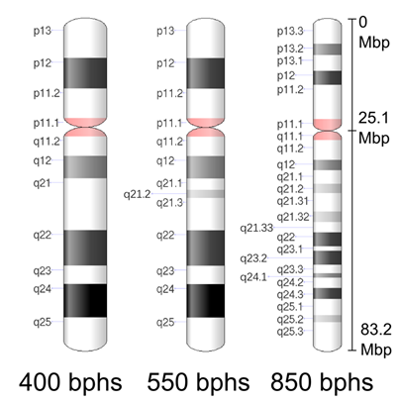
Ген TOP2
TOP2A (ДНК-топоизомераза II-альфа) — это человеческий ген, кодирующий ядерный фермент, который контролирует топологическое состояние ДНК во время репликации и транскрипции.
Основные характеристики гена:
Расположен на 17-й хромосоме человека (17q21.2)
Кодирует белок длиной 1531 аминокислота
Кодирующая последовательность (CDS) — 4593
Структура фермента: функционирует как АТФ-зависимый гомодимер.
Функциональная роль: Белок TOP2A вносит временные двуцепочечные разрывы в спираль ДНК, что позволяет цепям проходить сквозь друг друга. Данный механизм является критически важным для разделения дочерних хроматид при делении клетки.
17-я хромосома человека

Slide 5
Термодинамический анализ праймеров
Подобраные праймеры для гена TOP2
Forward: 5'-ACC ATT GCA GCA TTG TCC TG-3’
Revers: 5'-GTC TGT TCC TTC CTC AGT CC-3'
Для проведения ПЦР-анализа экспрессии гена TOP2A были сконструированы специфические олигонуклеотиды. Расчет их параметров проводился с помощью программного обеспечения SnapGene (визуализация и подбор зон отжига) и OligoAnalyzer

Slide 6
Характеристика и показатели праймеров
Характеристика / Показатель | Forward праймер (прямой) | Reverse праймер (обратный)
Последовательность (5' → 3') | GGTGTCCAAGTGTGCTTTGT | CCTTGATGTGTCTGCCTTCT
Длина (нт) | 20 нуклеотидов | 20 нуклеотидов
Объект отжига | Экзонный стык гена TOP2A | Экзонный стык гена TOP2A
Температура плавления (Tm), °C | 60.2 °C | 59.8 °C
GC-состав, % | 50 % | 50 %
Молекулярная масса, г/моль | 6182.4 | 6125.1
ΔG самокомплементарности | -1.2 ккал/моль (норма) | -0.8 ккал/моль (норма)
Вторичные структуры (шпильки) | Отсутствуют | Отсутствуют
Специфичность (BLAST) | Высокая (100% к TOP2A) | Высокая (100% к TOP2A)
Ожидаемый размер продукта | 150 пар нуклеотидов (п.н.) | —
Таблица термодинамических параметров

Slide 7
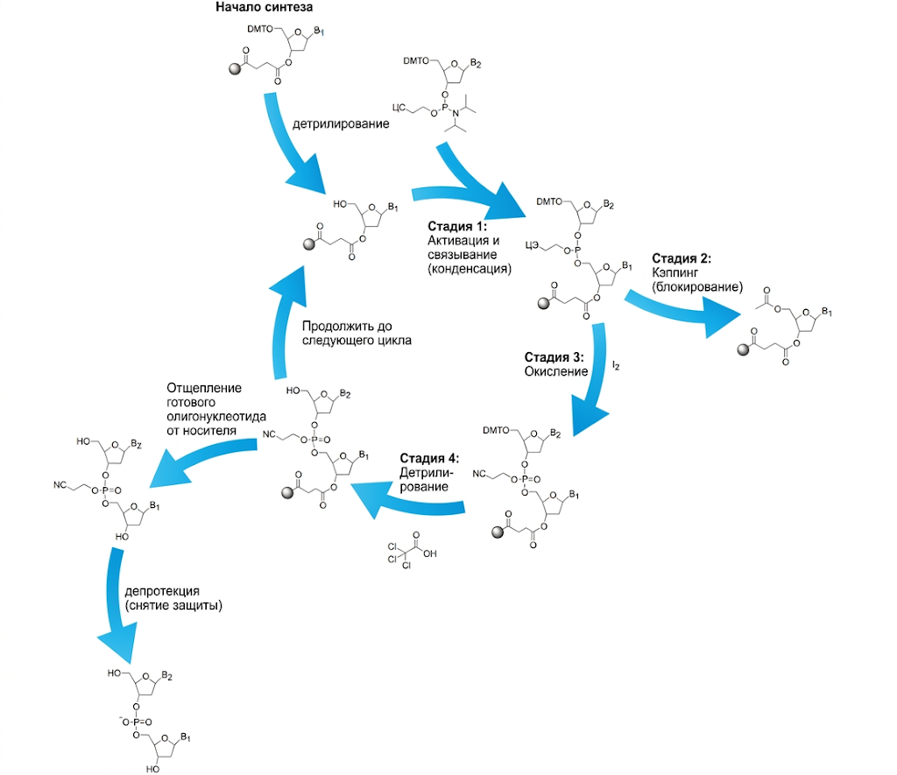
Синтез праймеров фосфорамидитным методом
Детрилирование: Удаление защитной диметокситритильной (DMTO) группы кислотой (Cl3CCOOH) для освобождения реакционноспособной 5'-OH группы.
Активация и связывание (конденсация): Взаимодействие свободной 5'-OH группы с входящим фосфорамидитным мономером в присутствии активатора с образованием нестабильного фосфитриэфирного звена (P^{III}).
Кэппинг (блокирование): Ацетилирование нерезонировавших 5'-OH групп для предотвращения образования дефектных последовательностей (с делециями) в последующих циклах.
Окисление: Перевод фосфитриэфирной связи (P^{III}) в стабильную фосфатриэфирную структуру (P^{V}) под действием йода (I₂) в присутствии воды.
Источник: https://atdbio.com/nucleic-acids-book/Solid-phase-oligonucleotide-synthesis

Slide 8
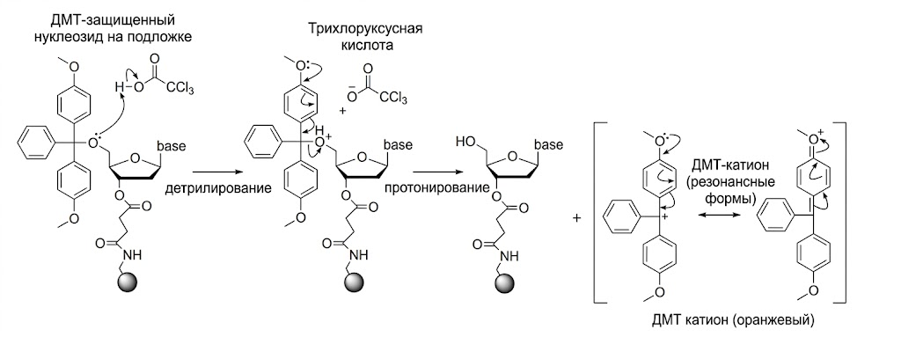
Механизм детрилирования
Первая стадия цикла — удаление защитной DMT-группы (4,4'-диметокситритил) для активации 5'-OH конца.

Slide 9
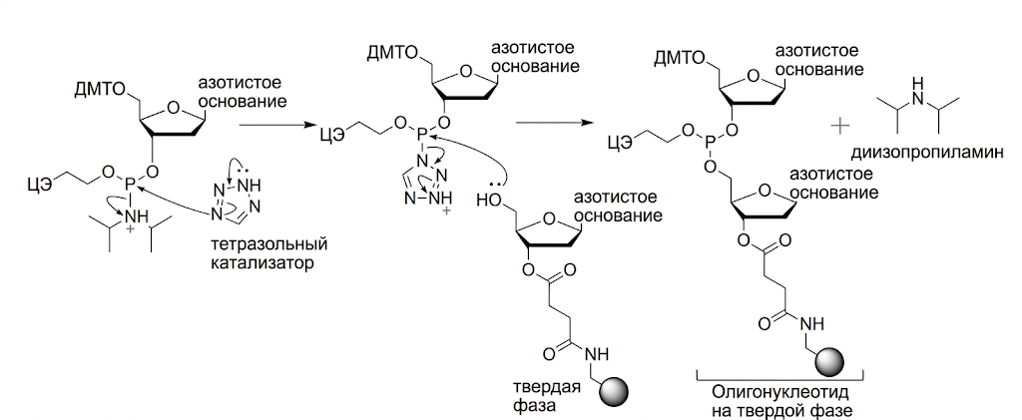
Стадия 1: Механизм активации и конденсации фосфорамидита

Slide 10
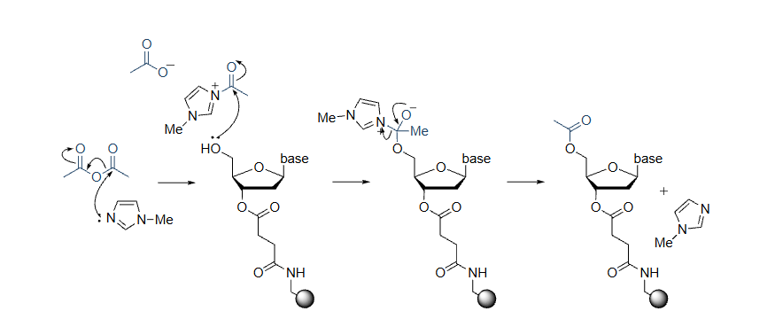
Стадия 2:Механизм кэпирования при фосфорамидитном синтезе олигонуклеотидов.

Slide 11
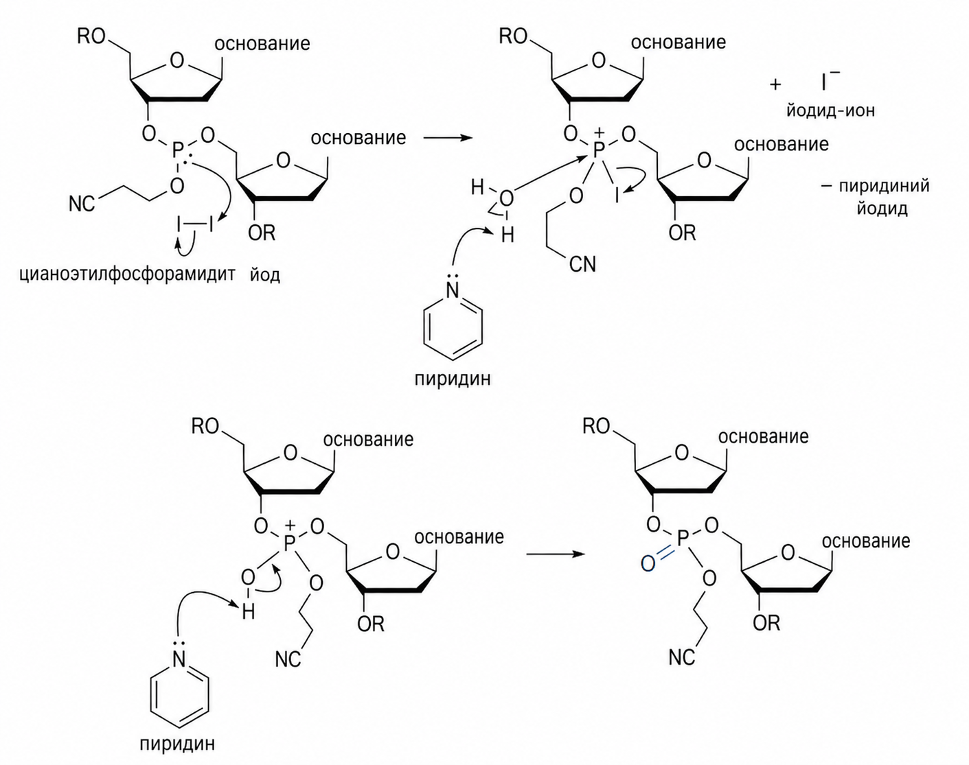
Стадия 3:Окисление фосфиттриэфира до фосфаттриэфира

Slide 13
Контроль качества синтеза

Slide 16
Результаты и выводы

Slide 17
Спасибо за внимание!

